Slide 1
RAG实战|8种RAG架构浅析
汇报人：季德超
电话：13426199450

Slide 2
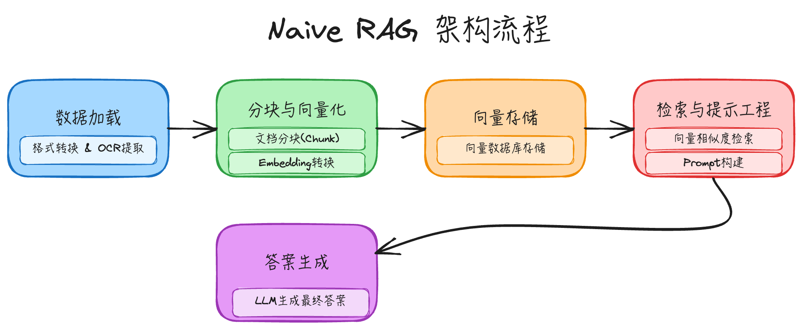
1. Naive RAG
简介：Naive RAG 是最基础的检索增强生成架构，采用“索引-检索-生成”的经典流程。架构：

Slide 3
1. Naive RAG
实现步骤：
数据加载 ：收集数据并进行清洗，比如各个文档格式的转换，OCR 文字提取等
分块和 embedding ：将文档拆分更小的 chunk，一方面让 embedding 更好转换语义信息，另一方面解决LLM的上下文长度限制问题
向量存储：将 embedding 存储到向量数据库中，方便快速搜索
search 和 Prompt工程：对于查找的问题先通过向量数据库检索，然后将召回的文件原文，通过 Prompt 加工提供给LLM
输出答案：LLM 根据 Prompt 生成答案输出
参见代码：1. Naive RAG.py

Slide 4
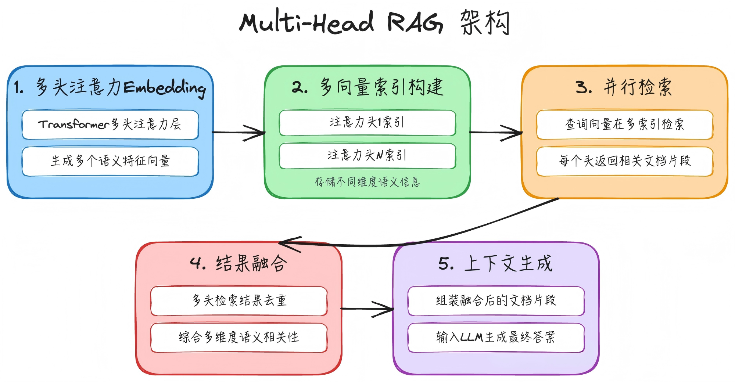
2. Multi-Head RAG
简介：Multi-Head RAG 借鉴了 Transformer 的多头注意力机制，利用模型不同注意力头捕获的多样化语义特征进行并行检索。架构：

Slide 5
2. Multi-Head RAG
实现步骤：
多头注意力Embedding：利用 Transformer 模型的多头注意力层（而非最后一层）生成多个embedding，每个头捕获不同的语义特征
多向量索引构建：为每个注意力头构建独立的向量索引，存储不同维度的语义信息
并行检索：针对查询，在多个索引上并行检索，每个头返回最相关的文档片段
结果融合：将多个头的检索结果进行去重和融合，综合考虑不同语义维度的相关性
上下文生成：将融合后的文档片段组装成上下文，输入LLM生成答案
参见代码：02_2. Multi-Head RAG.py

Slide 6
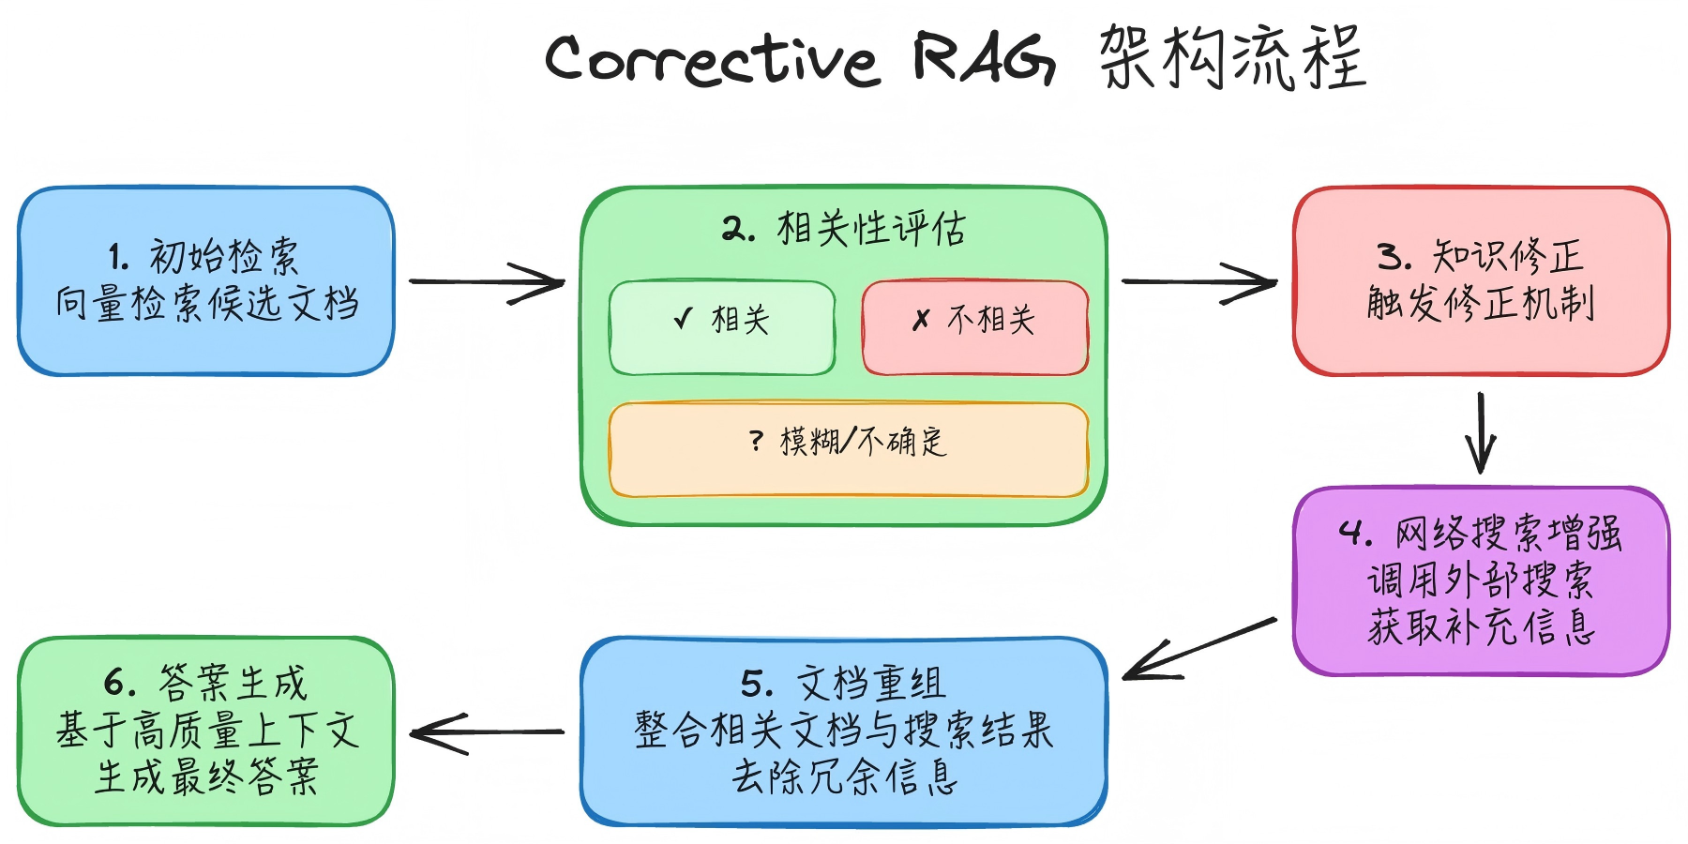
3. Corrective RAG
简介：Corrective RAG 在传统 RAG 基础上引入了文档质量评估和自我修正机制。对检索到的每个文档进行相关性评分（Correct/Incorrect/Ambiguous），对于质量不足的检索结果，搜索外部知识源进行补充。架构：

Slide 7
3. Corrective RAG
实现步骤：
初始检索：使用向量检索获取与查询相关的候选文档
相关性评估：使用LLM或专门的评估模型对每个检索到的文档进行相关性评分（Correct/Incorrect/Ambiguous）
知识修正：对于评估为不相关或模糊的文档，触发知识修正机制
网络搜索增强：当本地知识库文档质量不足时，调用外部搜索引擎获取补充信息
文档重组：将评估为相关的文档和补充搜索结果重新组织，去除冗余信息
答案生成：基于修正后的高质量上下文生成最终答案
参见代码：03_3. Corrective RAG.py

Slide 8
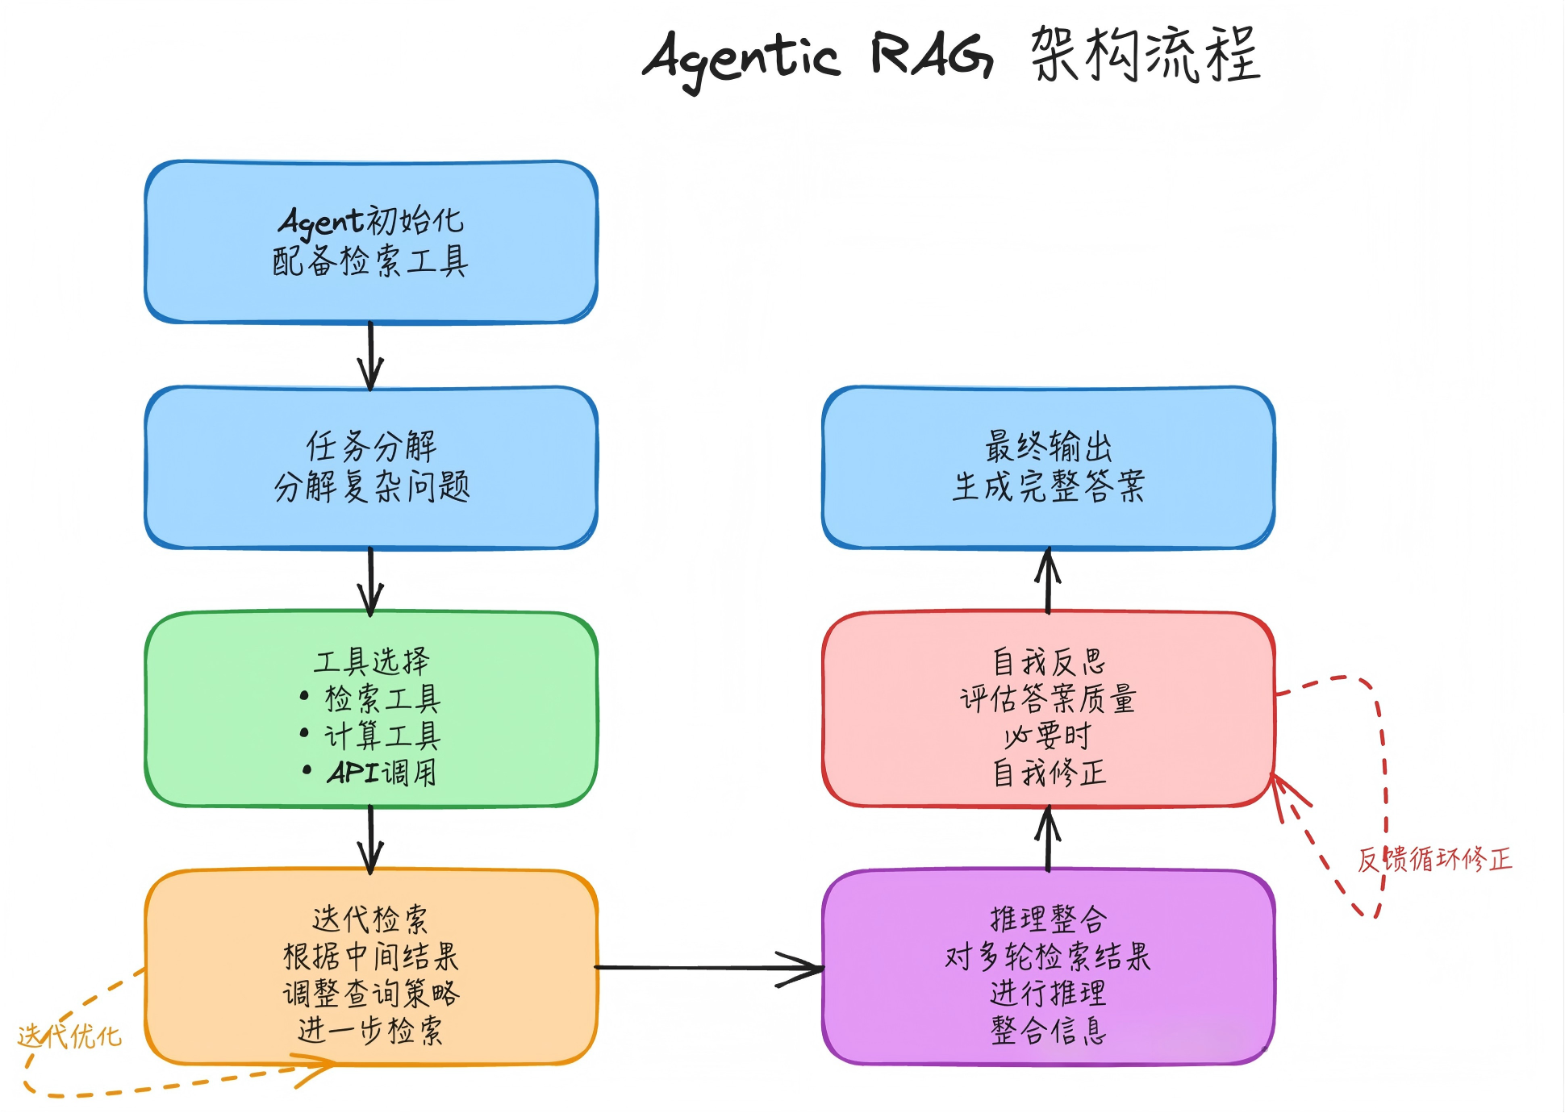
4. Agentic RAG
简介：Agentic RAG（智能体RAG）将 AI Agent 的规划和推理能力与 RAG 相结合。Agent 可以自主分析查询、制定检索策略、选择合适的工具（语义搜索、关键词搜索、Graph 搜索、摘要搜索等），并根据中间结果进行迭代优化。架构：

Slide 9
4. Agentic RAG
实现步骤：
Agent初始化：创建具有推理和规划能力的AI Agent，配备检索工具
任务分解：Agent分析用户查询，将复杂问题分解为多个子任务
工具选择：Agent根据子任务特点选择合适的工具（检索、计算、Graph等）
迭代检索：Agent可以根据中间结果决定是否需要进一步检索或调整查询策略
推理整合：Agent对多轮检索和工具调用的结果进行推理和整合
自我反思：Agent评估答案质量，必要时进行自我修正
最终输出：生成完整、准确的答案
参见代码：04_4. Agentic RAG.py

Slide 10
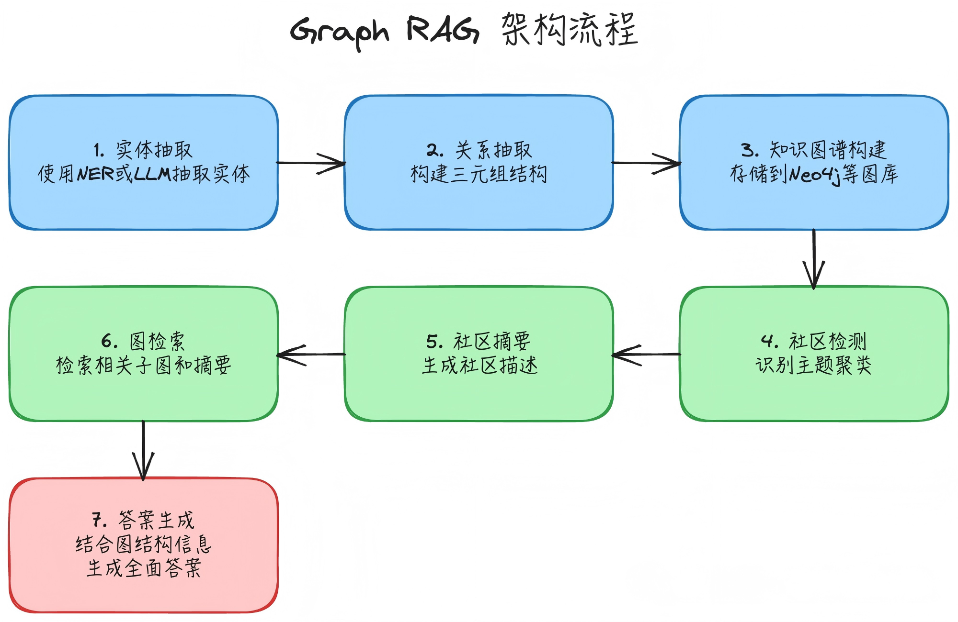
5. Graph RAG
简介：Graph RAG 将知识图谱技术与 RAG 相结合，通过从文档中抽取实体和关系构建知识图谱，并进行社区检测和摘要生成。架构：

Slide 11
5. Graph RAG
实现步骤：
实体抽取：使用NER或LLM从文档中抽取实体（人物、地点、概念等）
关系抽取：识别实体之间的关系，构建三元组（实体-关系-实体）
知识图谱构建：将实体和关系存储到图数据库中（如Neo4j）
社区检测：对图进行社区划分，识别主题聚类
社区摘要：为每个社区生成摘要描述
图检索：根据查询在知识图谱中检索相关子图和社区摘要
答案生成：结合图结构信息和社区摘要生成更全面的答案
参见代码：05_5. Graph RAG.py

Slide 12
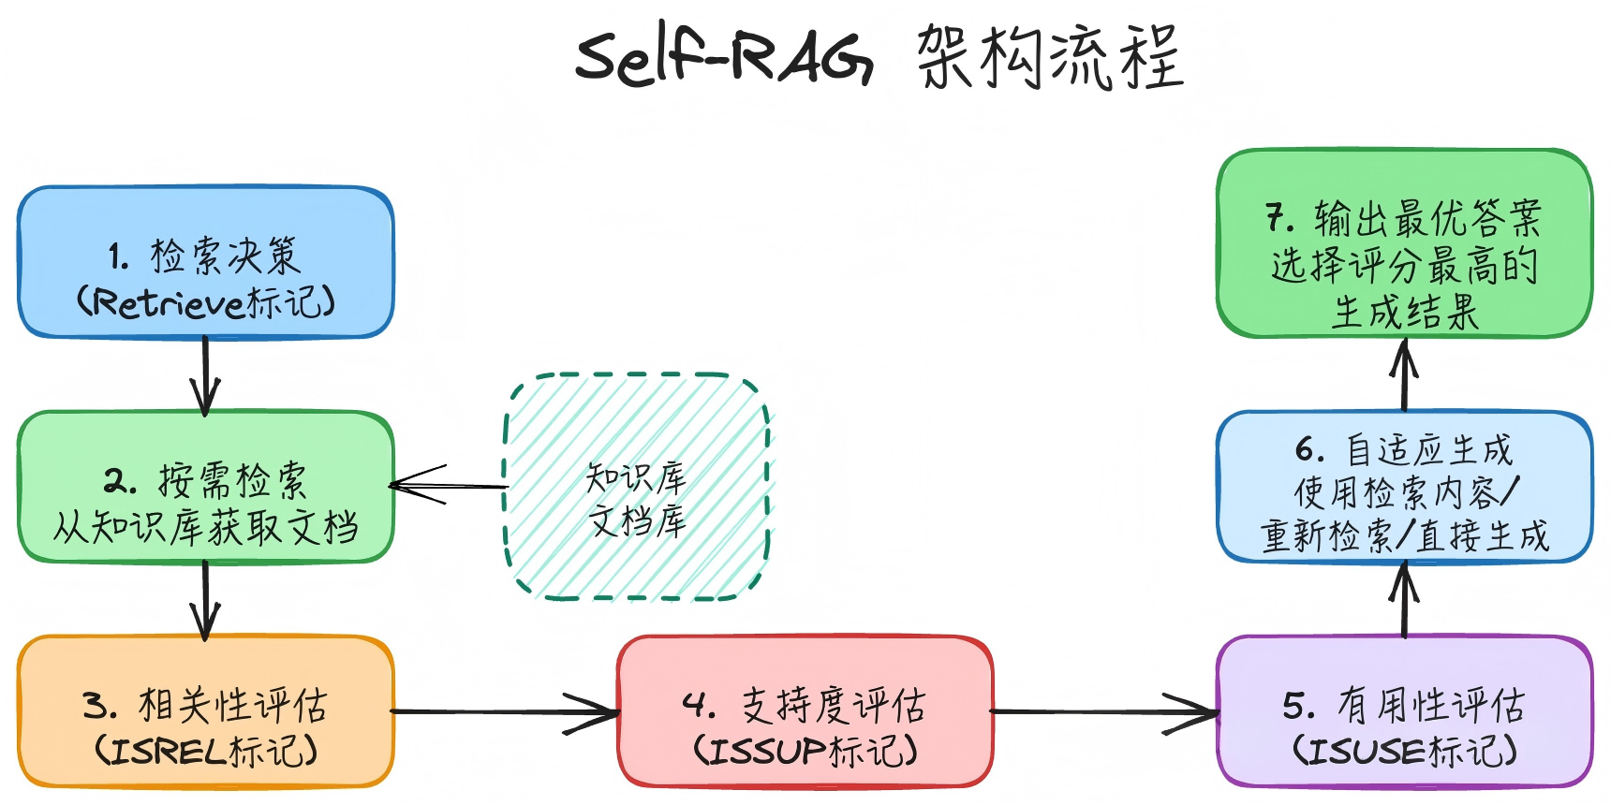
6. Self RAG
简介：Self RAG 提供给模型自我评估和决策能力，它通过四个反思标记（Retrieve/ISREL/ISSUP/ISUSE）来判断：是否需要检索、文档是否相关、答案是否被支持、答案是否有用，模型会生成多个候选答案并综合评分，选择最优结果输出。架构：

Slide 13
6. Self RAG
实现步骤：
检索决策：模型首先判断是否需要检索（生成Retrieve标记）
按需检索：如果需要检索，从知识库中获取相关文档
相关性评估：模型评估检索到的文档是否与查询相关（生成ISREL标记）
支持度评估：模型评估生成的内容是否被检索文档支持（生成ISSUP标记）
有用性评估：模型评估生成的回答是否对用户有用（生成ISUSE标记）
自适应生成：基于以上评估标记，模型决定是否使用检索内容、重新检索或直接生成
输出最优答案：选择评分最高的生成结果作为最终输出
参见代码：06_6. Self RAG.py

Slide 14
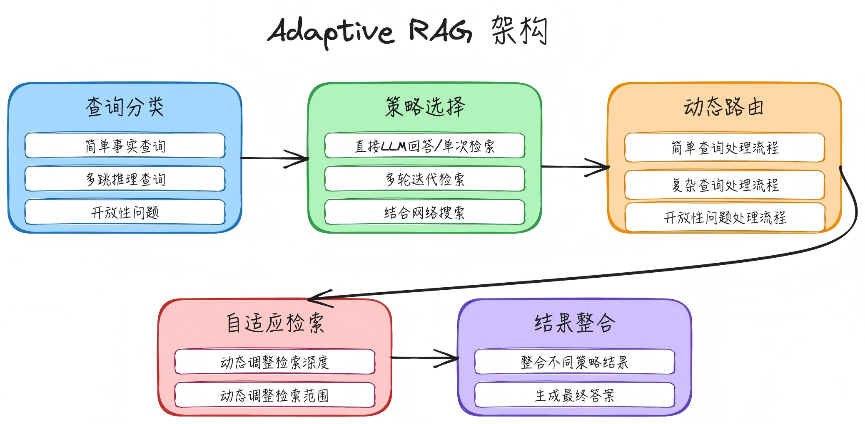
7. Adaptive RAG
简介：Adaptive RAG 根据查询的类型和复杂度动态选择最优的处理策略。

Slide 15
7. Adaptive RAG
实现步骤：
查询分类：分析用户查询的类型和复杂度（简单事实/多跳推理/开放性问题）
策略选择：根据查询类型选择最优的RAG策略
简单查询：直接LLM回答或单次检索
复杂查询：多轮迭代检索
开放性问题：结合网络搜索
动态路由：将查询路由到对应的处理流程
自适应检索：根据中间结果动态调整检索深度和范围
结果整合：整合不同策略的结果生成最终答案
参见代码：07_7. Adaptive RAG.py

Slide 16
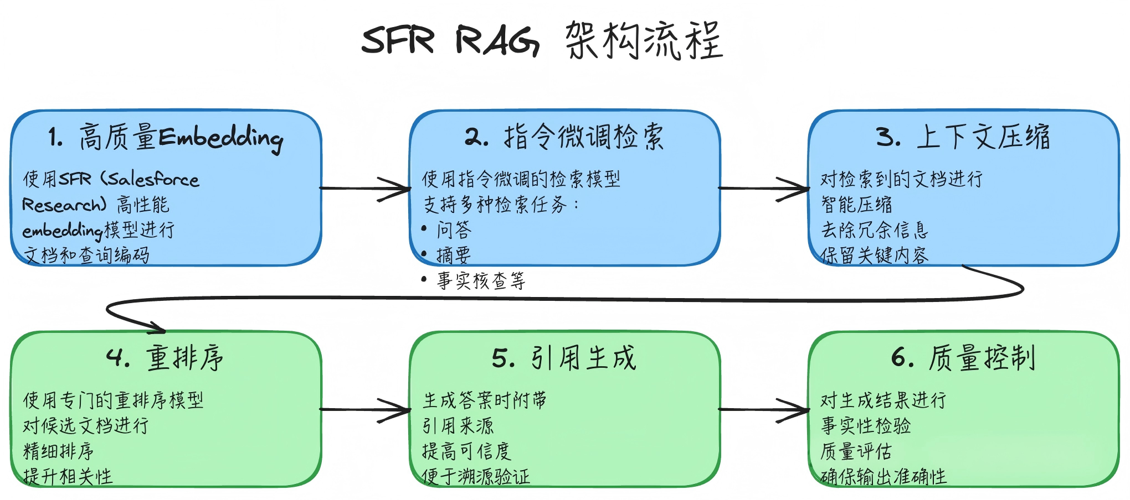
8. SFR RAG
简介：SFR RAG（Salesforce Research RAG）是工业级高质量 RAG 的最佳实践。它采用经过指令微调的高性能 embedding 模型（如 BGE），结合 Cross-Encoder 重排序、上下文压缩、引用生成和质量验证等多项优化技术。架构：

Slide 17
8. SFR RAG
实现步骤：
高质量Embedding：使用SFR（Salesforce Research）的高性能embedding模型进行文档和查询编码
指令微调检索：使用指令微调的检索模型，支持多种检索任务（问答、摘要、事实核查等）
上下文压缩：对检索到的文档进行智能压缩，去除冗余信息
重排序：使用专门的重排序模型对候选文档进行精细排序
引用生成：生成答案时附带引用来源，提高可信度
质量控制：对生成结果进行事实性检验和质量评估
参见代码：08_8. SFR RAG.py

